Slide 1
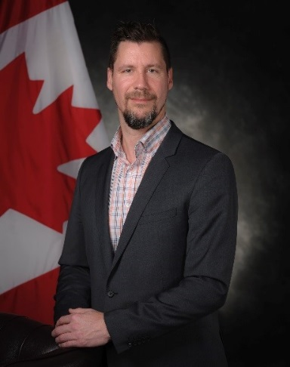
SANS CLASSIFICATION
Sous-minstre adjoint (Politiques) – Peter Hammerschmidt
Nommé en janvier 2018
21 ans dans la fonction publique, notamment à la Défense nationale, à Sécurité publique et au Bureau du Conseil privé
MANDAT
Fournir au ministre des conseils et du soutien sur la mise en œuvre de la politique de défense du Canada
Produire les avis stratégiques pour les opérations des Forces armées canadiennes
Gérer les relations internationales du ministre en matière de défense et de sécurité
Fournir au ministre des conseils stratégiques sur la défense et la sécurité continentales et internationales
Conseiller et appuyer le ministre dans l'exercice de ses responsabilités devant le Cabinet et le Parlement
Engager des experts externes pour aborder les problèmes de politique de défense et de sécurité (Mobilisation des idées nouvelles en matière de défense et de sécurité)
Faits saillants
Effectifs :
207 (165 civils, 42 militaires)
Budget :
35,578 M$ sur trois crédits
Crédit 1 F et E – 4,672 M$
Crédit 1 ETS – 16,588 M$
Crédit 5 – 262 k$
Crédit 10 – 14,053 M$
Emplacement principal :
101 Colonel-By (Édifice Pearkes)
PARTENAIRES CLÉS
Interne :
Ensemble de l’Équipe de la Défense
Externe :
Autres ministères – Organismes centraux, Affaires mondiales Canada, Sécurité publique et Portefeuilles
Communauté des experts en matière de défense et de sécurité
Bureau du Secrétaire à la défense des États-Unis
Organisation du Traité de l'Atlantique Nord et partenaires du Groupe des Cinq
PRINCIPAUX ENJEUX POUR LE SOUS-MINISTRE ADJOINT (POLITIQUES)
Politique de défense continentale
Défi : Des décisions importantes en matière de politiques et de financement sont nécessaires pour faire face à l'évolution des menaces qui pèsent sur l'Amérique du Nord, y compris dans le Nord et dans les technologies émergentes, en particulier dans les domaines de l'espace et du cyberespace.
Prochaines étapes : Le SMA(Politiques) dirige l'élaboration de conseils sur une nouvelle politique de défense continentale, notamment pour moderniser le Commandement de la défense aérospatiale de l'Amérique du Nord et en maximiser les avantages. Le Groupe dirige également les travaux d'élaboration de politiques en cours visant à améliorer et à faire progresser la posture de défense du MDN/FAC en ce qui concerne le cyberespace et l’espace.
Politique de défense stratégique
Défi : Effectuer des recherches pour aider le MDN/FAC et le gouvernement du Canada à faire face aux activités d'États hostiles dirigées contre le Canada et ses alliés.
Prochaines étapes : soutenir les travaux en matière de politique de défense qui :
Préservent les investissements prévus pour répondre aux besoins durables en matière de capacités tout en tenant compte des nouvelles pressions;
Fournissent une orientation stratégique et cherchent à obtenir les autorisations/ressources nécessaires pour répondre aux besoins urgents;
Vont de l’avant avec la voie à suivre identifiée par le gouvernement en actualisant les stratégies de mise en œuvre des directives politiques existantes.
Politique de sécurité internationale
Défi : En s'appuyant sur les priorités de la politique étrangère et de défense du Canada et en appuyant directement les intérêts stratégiques du Canada, maintenir et renforcer les relations avec des partenaires aux vues similaires et développer ou améliorer les relations avec les acteurs mondiaux émergents.
Prochaines étapes : Le SMA(Politiques) conseille le ministre de la Défense nationale en fonction de considérations stratégiques, d'études de faisabilité, de contraintes en matière de ressources et autres, en consultation avec les Forces armées canadiennes et d'autres ministères.
Soutien au parlement et au Cabinet
Défi : Le ministre est responsable devant le Parlement et le Cabinet des activités de défense pangouvernementales. Les questions de défense suscitent généralement beaucoup d'attention de la part du Parlement.
Prochaines étapes : Le SMA(Politiques) dirige les préparatifs des engagements du ministre au Parlement et au Cabinet.

